Slide 1

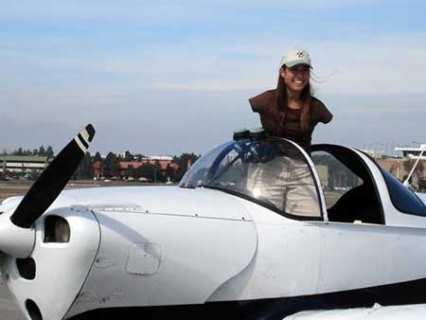

Tocando o Céu
sem Braços
- Jéssica Cox -

Slide 2
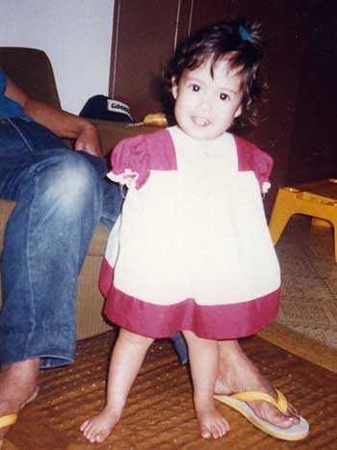
Jéssica nasceu sem braços, devido a uma rara enfermidade congênita.
Como qualquer criança, não entendia porque não tinha braços como as demais pessoas.
“Era difícil ser diferente.”

Slide 3
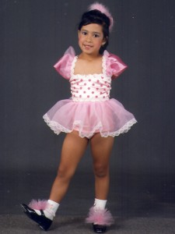
Sem embargo, tomou parte em diversas atividades como ginástica, baile e canto para crianças, realizadas em grandes cenários.

Slide 4
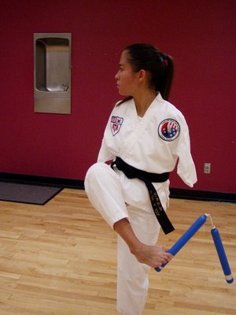
Quando era jovenzinha se enfadava, batendo os pés e gritando em suas birras por não ter braços;
Não obstante, centrou toda sua energia na prática de esportes.

Slide 5
Para Jéssica, o maior desafio por ter nascido sem braços, mais que a adversidade física, eram as constantes encaradas das pessoas.

Slide 6
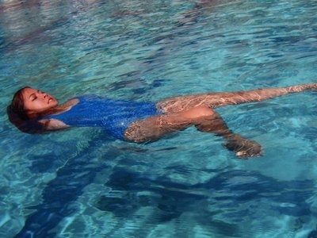
“Eu me irritava muito quando as pessoas me olhavam caminhando pela rua ou pela maneira de comer com os pés.
Porém tinha aprendido a ver o lado positivo dessas situações que me deram a oportunidade de utilizar esse canal de vibrações positivas e ser um exemplo de otimismo. “

Slide 7
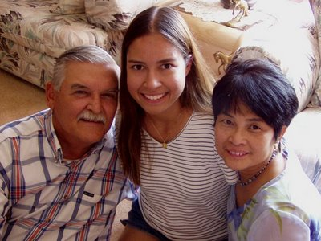
Seus pais foram seus modelos de conduta e seus pilares de apoio.
"Minha mãe é meu modelo e sempre me diz que posso fazer qualquer coisa a que eu me propor.

Slide 8
“Meu pai não derramou uma lágrima quando nasci porque não me vê como uma vítima.
É difícil ser pai de um filho incapaz.
Papai foi minha rocha durante os tempos difíceis e é quem formou a pessoa que eu sou atualmente“.

Slide 9
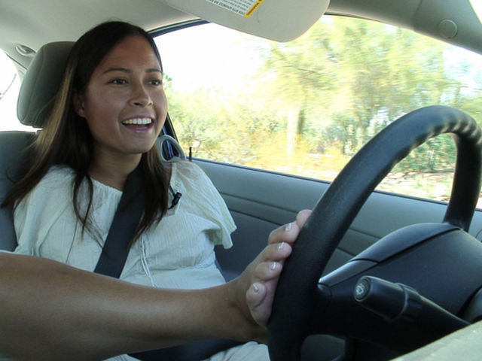
Quando pela primeira vez aprendeu a diirigir um auto, foi graças ao uso de modificações especiais.
Sem embargo, depois de ter aprendido bem, decidiu suprimir as modificações e agora é titular de uma permissão para dirigir sem restrições.

Slide 10
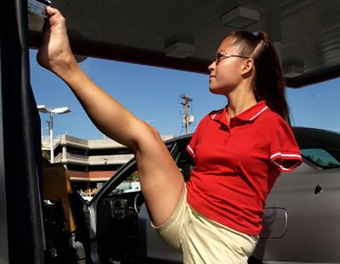
Graduada em Psicología pela Universidade do Arizona, ainda atrai olhares quando abastece seu carro nas bombas de gasolina.

Slide 11
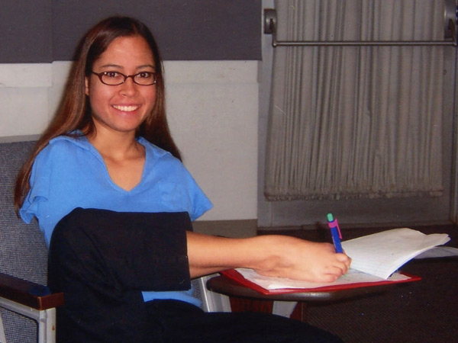
Ela pode escrever 25 palavras por minuto,

Slide 12
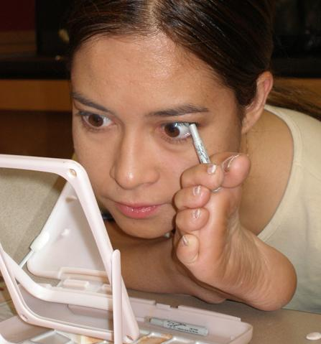
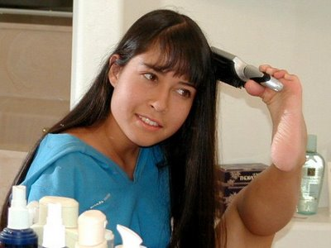
secar o cabelo, e maquiar-se normalmente.

Slide 13
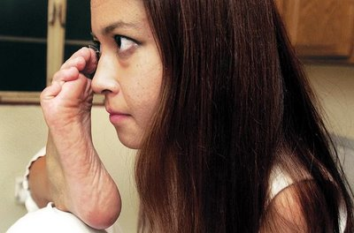
Trocar as lentes de contacto como qualquer outra pessoa.

Slide 15
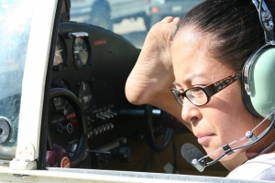
Jéssica com 26 anos e 1,55 metros de altura, é a primeira mulher piloto na historia da aviação que pilota sem braços.

Slide 16
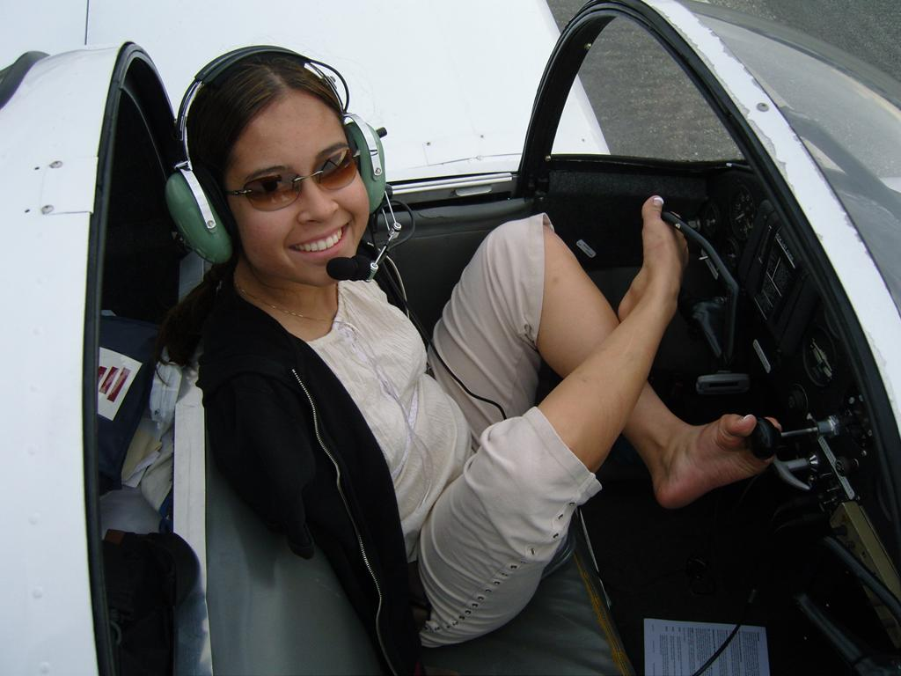
Esta mulher, inspiradora e heroína para muitos, irradia felicidade e um grande senso de humor;
no Día das Mães em maio do ano pasado, voou sozinha com um letreiro suspenso que acertadamente dizia:
“Olha mamãe, sem mãos!"

Slide 17
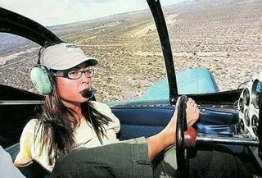
Até a data, tinha contabilizado aproximadamente 130 horas de vôo sozinha.
E afirma: o medo pode basear-se no desconhecimento.
Quando ainda não voava, me dei conta de que meu temor era porque eu não sabia muito sobre isto.
“Há um medo universal na gente, é o temor da insuficiência e da falta de fé em nós mesmos" .

Slide 18
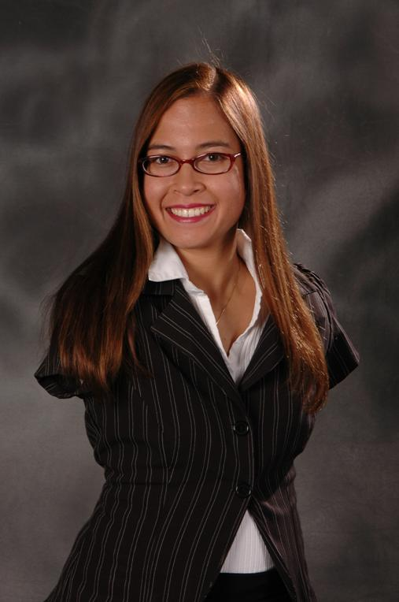
Graças a sua confiança, perseverança, preparação e ambição, Jéssica tem percorrido um longo caminho para converter-se em quem é hoje em dia.

Slide 19
Além de ser uma oradora motivacional (www.rightfooted.com), ela também tem sido incentivadora na Rede Internacional de Crianças Amputadas nos últimos cinco anos.

Slide 20
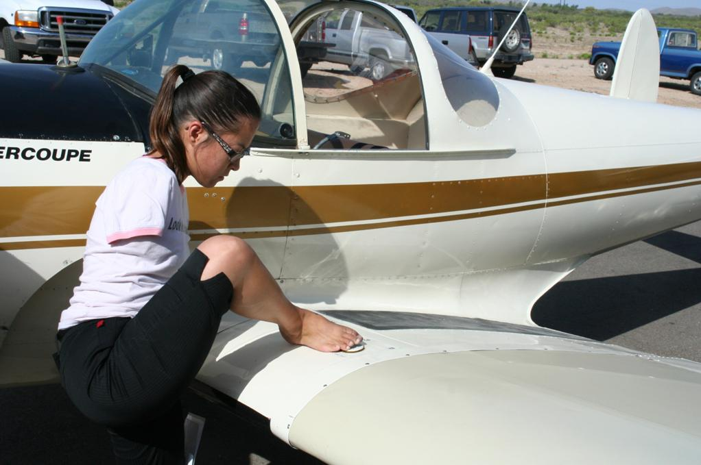
Jéssica espera casar-se e ter filhos.
"Sei que será difícil ter uma familia, mas sei que serei uma boa mãe.”

Slide 21
difícil vai ser para o pretendente pedir minha “mão” a meus pais.
E diz entre risos:

Slide 22
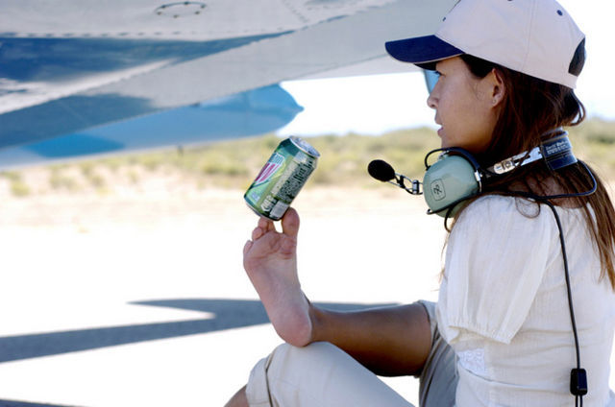
“Não tenho braços, mas não é isso que determina até onde eu posso chegar".
"Nosso temor mais profundo não é que sejamos insuficientes, é que sejamos poderosos além da medida".

Slide 23
“o ser humano precisa ter momentos baixos na vida, para sentir, ainda mais fortes, os momentos emocionantes.”
“Quanto maior for a dificuldade, maior será a gloria.”

Slide 24
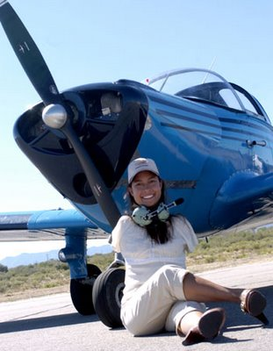
E a você, o que te faz falta para “tocar” o céu?
Traduzido do Espanhol por SC Antonio Rodrigues

